Slide 1

ỦY BAN NHÂN DÂN QUẬN LONG BIÊN
TRƯỜNG TIỂU HỌC ÁI MỘ B
KỂ CHUYỆN 5
KỂ CHUYỆN ĐÃ NGHE, ĐÃ ĐỌC

Slide 2
Kể chuyện
Kiểm tra bài cũ
Kể lại câu chuyện Lớp trưởng lớp tôi.

Slide 3
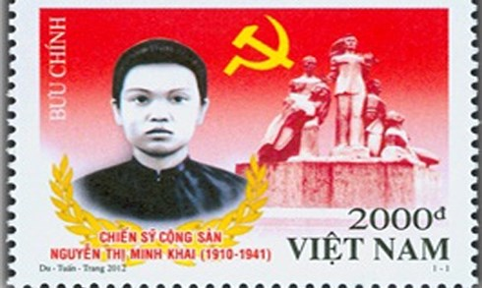
Nữ chiến sĩ cộng sản Việt Nam đầu tiên: Nguyễn Thị Minh Khai

Slide 4
Kể chuyện
Kể chuyện đã nghe, đã đọc
Đề bài:
Kể một câu chuyện em đã nghe hoặc đã đọc về một nữ anh hùng hoặc một phụ nữ có tài.

Slide 5
Kể chuyện
Kể chuyện đã nghe, đã đọc
Gợi ý:
1. Tìm truyện về phụ nữ:
- Truyện về những phụ nữ anh hùng: Trưng Trắc, Trưng Nhị, Triệu Thị Trinh, Bùi Thị Xuân, Nguyễn Thị Minh Khai, Võ Thị Sáu, Nguyễn Thị Định,…
- Truyện về các nhà hoạt động xã hội, văn hóa, khoa học nổi tiếng là phụ nữ: Nguyên phi Ỷ Lan, nhà thơ Hồ Xuân Hương, nhà thơ Đoàn Thị Điểm, nữ bác học Ma-ri Quy-ri,…
- Truyện về những phụ nữ bình thường mà đảm đang, tài trí.
- Truyện về các bạn nữ thông minh, tài giỏi: Con gái (Tiếng Việt 5, tập hai), Lớp trưởng lớp tôi (Tiếng Việt 5, tập hai).

Slide 6
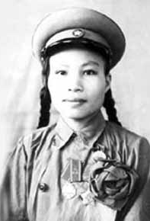
Nữ anh hùng đầu tiên của quân đội nhân dân Việt Nam: Nguyễn Thị Chiên sinh năm 1930. Trong kháng chiến chống Pháp, bà đã xây dựng và chỉ huy đội nữ du kích Tán Thuật (Thái Bình). Hoạt động hiệu quả, táo bạo dũng cảm, nổi tiếng với chiến tích “tay không bắt giặc”, bà được tặng thưởng nhiều Huân chương, Huy chương chiến công và năm 1952 được phong là nữ Anh hùng đầu tiên của quân đội nhân dân Việt Nam.

Slide 7
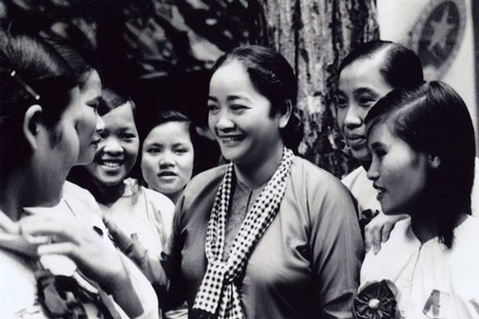
Thứ tư ngày 4 tháng 4 năm 2018
Kể chuyện
Kể chuyện đã nghe, đã đọc
Nữ tướng duy nhất của Việt Nam ở thế kỷ XX: bà Nguyễn Thị Định

Slide 8
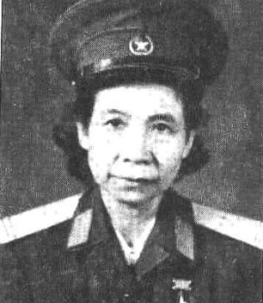
Nữ đại tá tình báo giỏi nhất:
Đinh Thị Vân
Với tính cách thông minh, nhanh nhẹn, kiên trung, xây dựng được mạng lưới tình báo vững chắc, bà đã cung cấp kịp thời cho Trung ương Đảng nhiều tin tức về các cuộc càn quét của Mỹ ngụy vào đầu não kháng chiến của ta ở miền Đông Nam bộ.

Slide 9
Kể chuyện
Kể chuyện đã nghe, đã đọc
2. Lập dàn ý cho câu chuyện:
Em có thể lập dàn ý để kể chuyện theo một trong hai cách sau:
Kể một câu chuyện cụ thể:
Mở bài : Giới thiệu nhân vật, hoàn cảnh diễn ra câu chuyện.
Thân bài: Nêu diễn biến của câu chuyện (cử chỉ, việc làm, lời nói và suy nghĩ của nhân vật.
Kết bài: Nêu kết quả hành động của nhân vật hoặc cảm nghĩ của em về nhân vật.
Giới thiệu chân dung nhân vật:
Mở bài: Giới thiệu chung về nhân vật.
Thân bài: Nêu từng đặc điểm của nhân vật và lấy ví dụ minh hoạ cho mỗi đặc điểm đã nêu.
Kết bài: Nêu cảm nghĩ về nhân vật.

Slide 10
Kể chuyện
Kể chuyện đã nghe, đã đọc
3. Dựa vào dàn ý , kể thành lời, khi kể cần chú ý:
Chọn từ ngữ phù hợp với nhân vật, hoàn cảnh.
Thể hiện bằng giọng kể tự nhiên; có thể kết hợp lời kể với điệu bộ, cử chỉ, nét mặt để lôi cuốn người nghe.
4. Trao đổi với các bạn về ý nghĩa câu chuyện.

Slide 11




Dặn dò
- Kể lại câu chuyện cho người thân nghe.
- Chuẩn bị bài tiết học sau nhé

